Slide 1

Procesamiento de Imágenes
Domingo Mery
Departmento de Ciencia de la Computación
Escuela de Ingeniería
Universidad Católica de Chile
Watershed
[ Capítulo 8 ]

Slide 2
Watershed
Línea divisoria de agua…

Slide 3
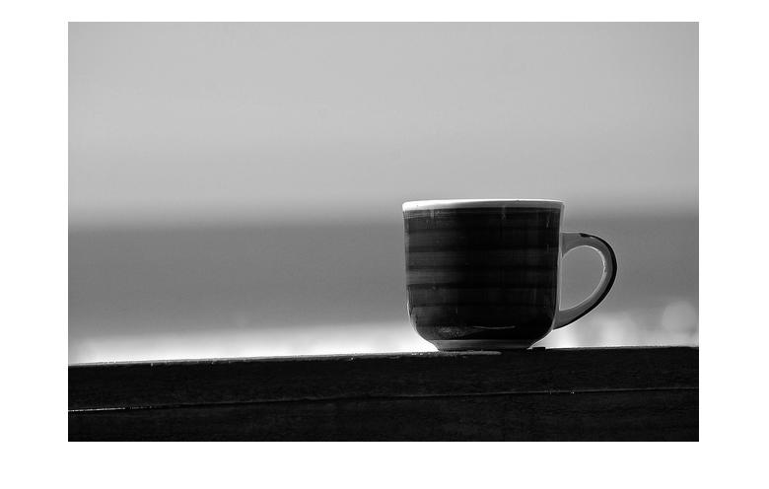
Representación 2D de una imagen

Slide 4
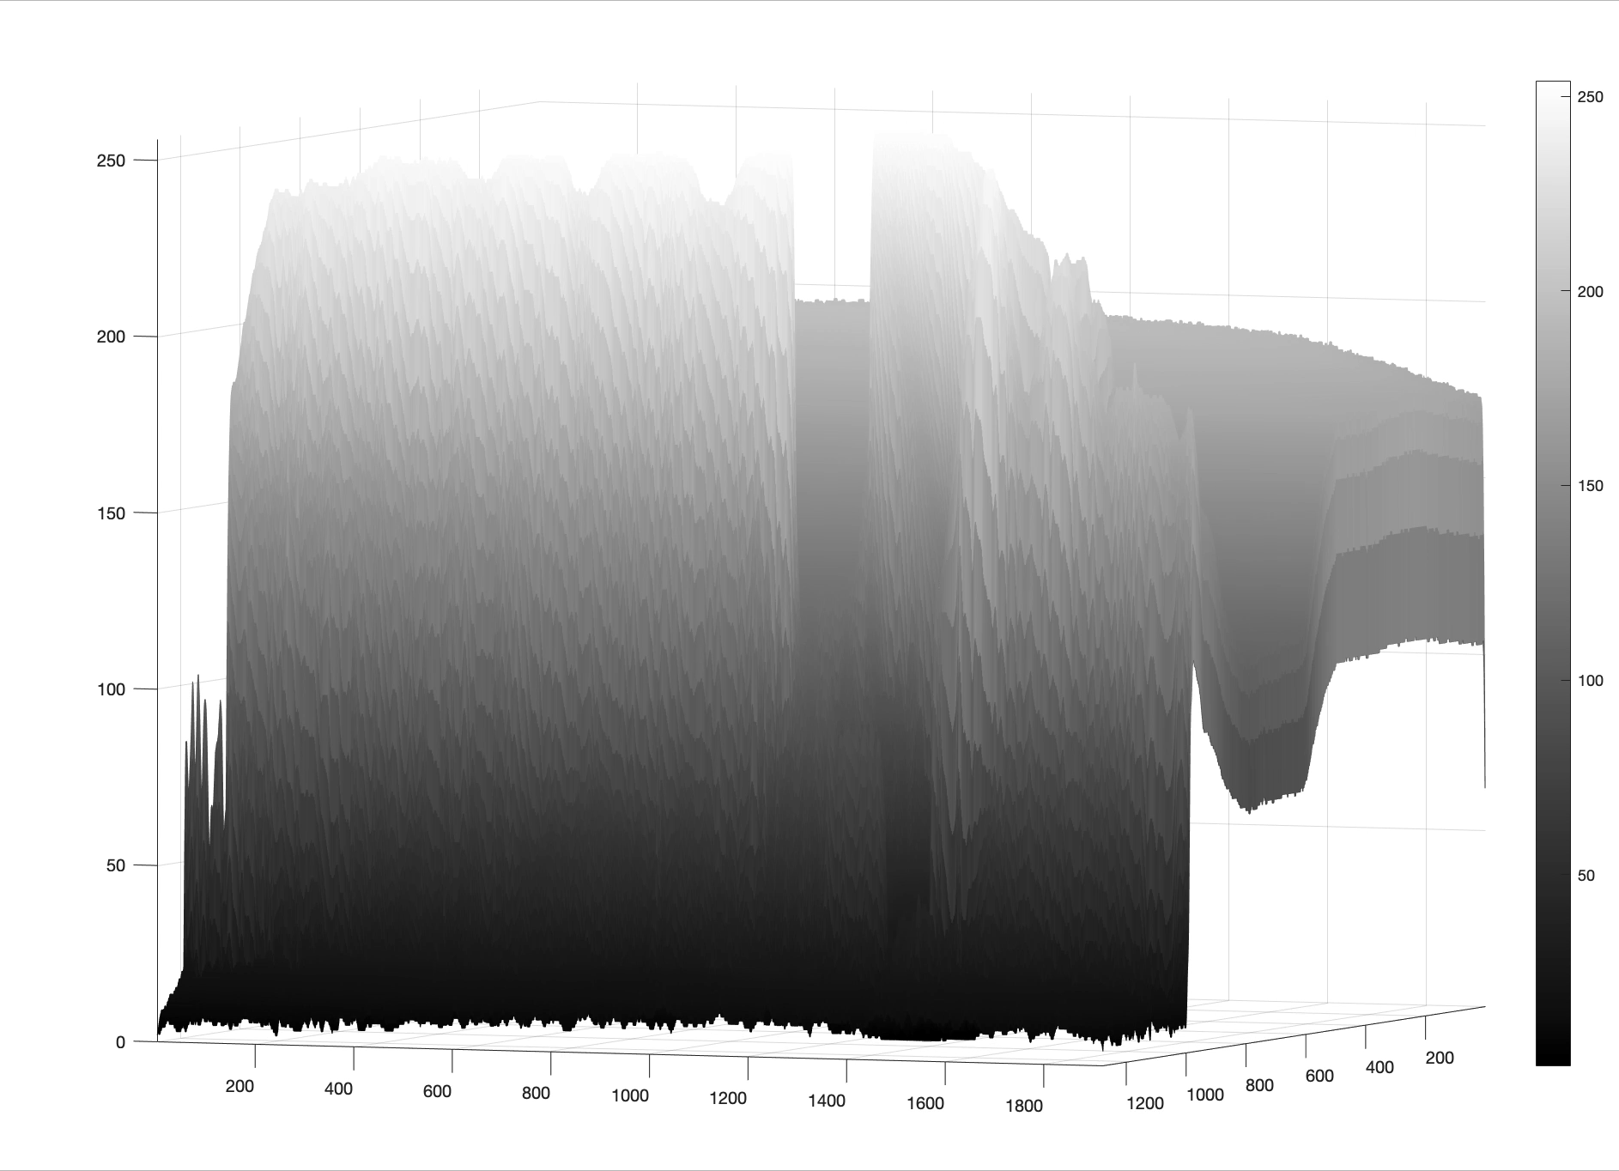
Representación 3D de una imagen

Slide 5
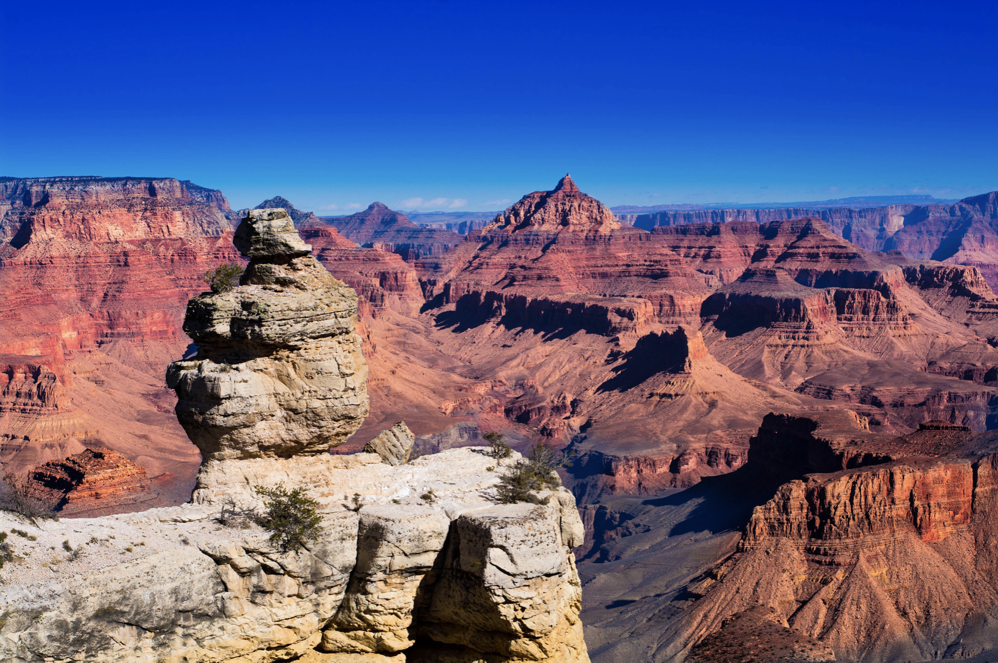
La representación 3D se parece a un paisaje de valles, y montañas…

Slide 6
La representación 3D se parece a un paisaje de valles, y montañas…
Tono
de gris
x

Slide 7
La representación 3D se parece a un paisaje de valles, y montañas…
Tono
de gris
Montaña
Montaña
Montaña
Valle
Valle
x

Slide 8
La representación 3D se parece a un paisaje de valles, y montañas…
Tono
de gris
x

Slide 9
La representación 3D se parece a un paisaje de valles, y montañas… y comienza la lluvia!!!
Tono
de gris
x

Slide 10
La representación 3D se parece a un paisaje de valles, y montañas… y comienza la lluvia!!!
Tono
de gris
x

Slide 11
La representación 3D se parece a un paisaje de valles, y montañas… y comienza la lluvia!!!
Tono
de gris
x

Slide 12
La representación 3D se parece a un paisaje de valles, y montañas… y comienza la lluvia!!!
Tono
de gris
Se construye una división de aguas (watershed) para que no se junten las aguas acumuladas de valles distintos…
x

Slide 13
La representación 3D se parece a un paisaje de valles, y montañas… y comienza la lluvia!!!
Tono
de gris
x

Slide 14
La representación 3D se parece a un paisaje de valles, y montañas… y comienza la lluvia!!!
Tono
de gris
v
v
v
Las divisiones de aguas delimitan cada valle, y constituyen los bordes de la imagen.
x

Slide 15

Ejemplo
División de objetos unidos

Slide 16
Ejemplo
División de objetos unidos
0. Imagen de Entrada

Slide 17
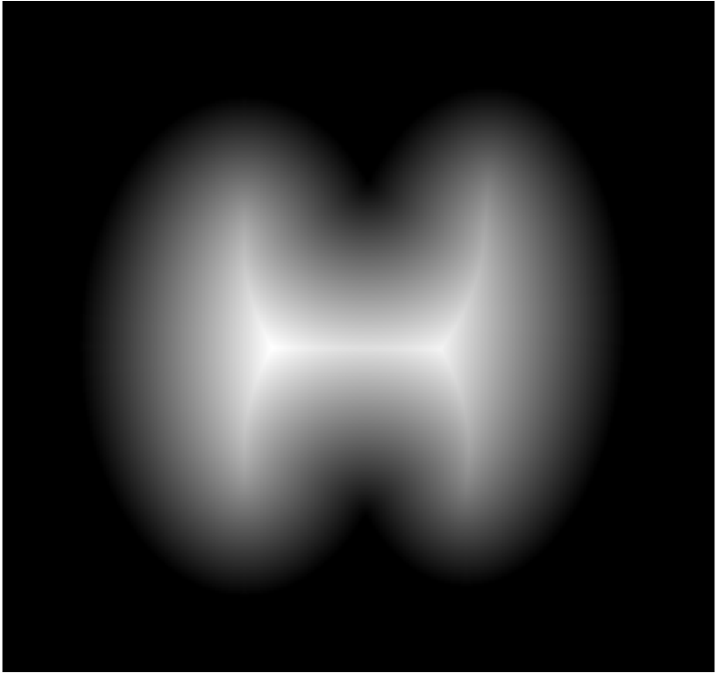
Ejemplo
División de objetos unidos
0. Imagen de Entrada
1. Transformada de la
Distancia
(distancia en pixeles al
borde más cercano)

Slide 18

Ejemplo
División de objetos unidos
0. Imagen de Entrada
1. Transformada de la
Distancia
2. Negativo

Slide 19
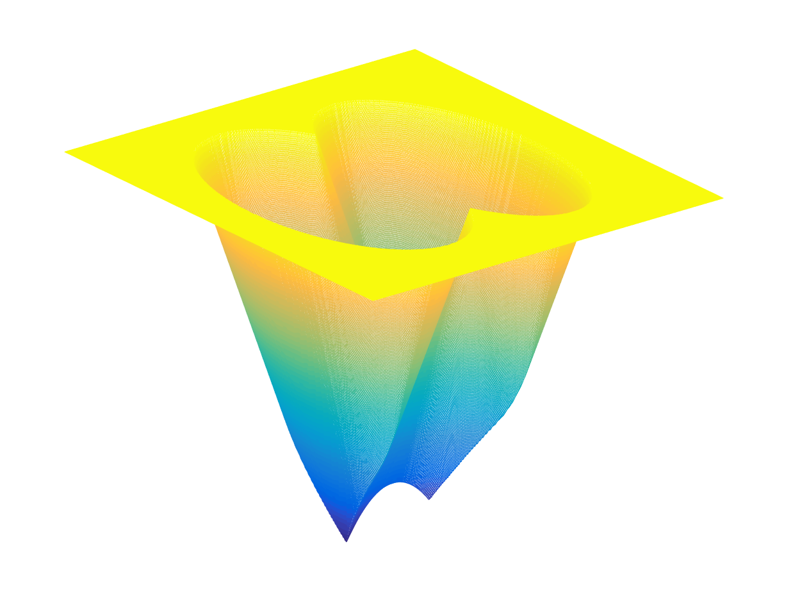
Ejemplo
División de objetos unidos
0. Imagen de Entrada
1. Transformada de la
Distancia
2. Negativo

Slide 20
Ejemplo
División de objetos unidos
0. Imagen de Entrada
1. Transformada de la
Distancia
2. Negativo
3. Watershed

Slide 21
Ejemplo
División de objetos unidos
0. Imagen de Entrada
1. Transformada de la
Distancia
2. Negativo
3. Watershed

Slide 22
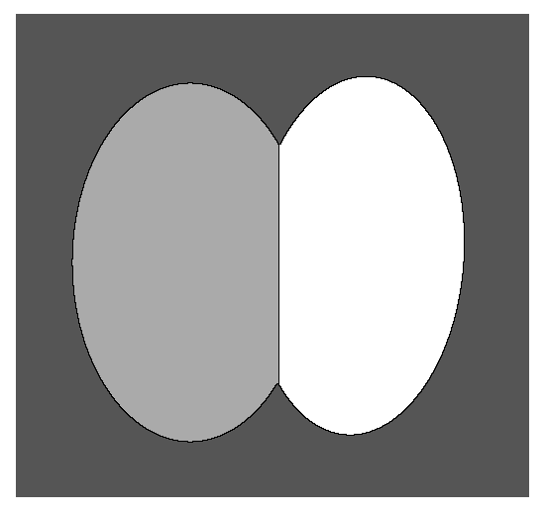
Ejemplo
División de objetos unidos
0. Imagen de Entrada
1. Transformada de la
Distancia
2. Negativo
3. Watershed

Slide 23
Ejemplo
División de objetos unidos
0. Imagen de Entrada
1. Transformada de la
Distancia
2. Negativo
3. Watershed

